Slide 1
第7章 单片机的串行通信技术
7.1 串行通信概述
7.2 MCS-51的串口控制器
7.3 串行工作方式0及其应用
7.4 串行工作方式1及其应用
7.5 串行工作方式2及其应用
7.6 串行工作方式3及其应用

Slide 2
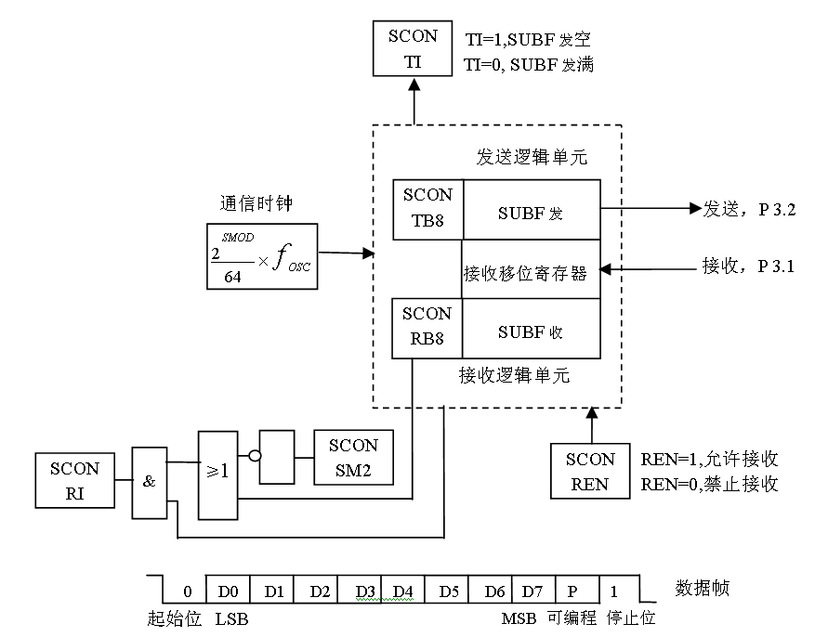
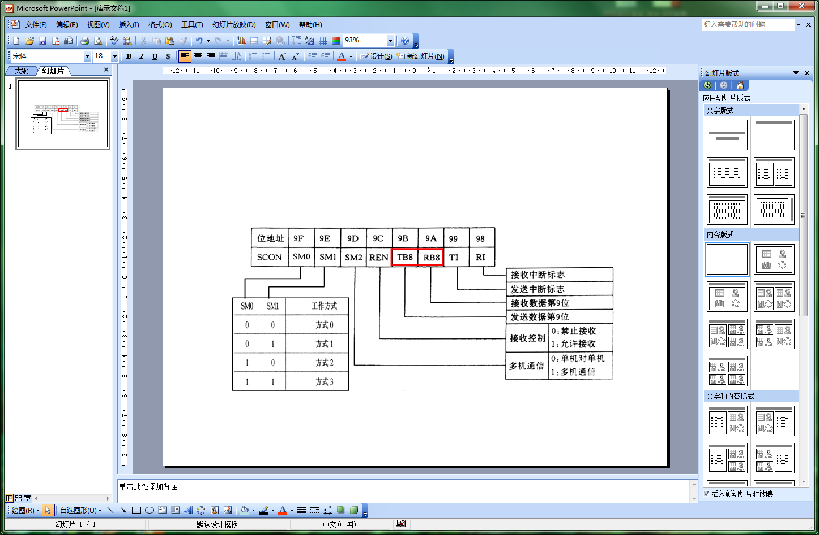
第7章 单片机的串行通信技术
方式2——11位数据异步通信方式
发送时由硬件方式将TB8作为可编程位插入数据帧中；
接收时由硬件方式将数据帧的可编程位存入RB8中。
一帧信息 = 1个起始位(0)+8位数据位+ 1个可编程位(P) +1个停止位(1) 。
可编程位的作用——用于奇偶校验或多机通信标识。

Slide 3
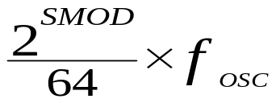
第7章 单片机的串行通信技术
方式2的波特率为固数值：
即，通信时钟初始化仅需要设置PCON，与T1无关

Slide 4
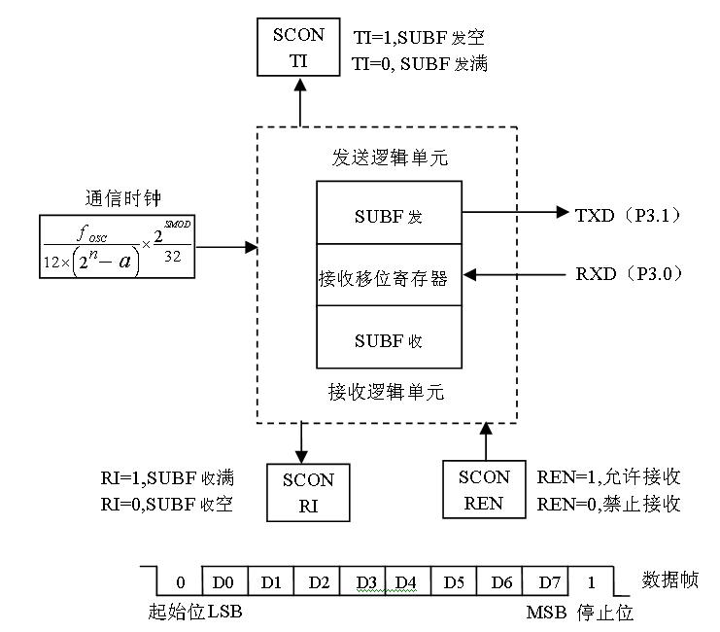
第7章 单片机的串行通信技术
方式2
方式1
SUBF发为空时TI自动置1；SUBF收为满时RI的状态要由SM2和RB8共同决定。
若SM2=1，当RB8为1时，SUBF收为满可使RI置1；若RB8为0，则SUBF收为满也无法使RI置1。
若SM2=0，则无论RB8为何值， SUBF收为满都能使RI置1。

Slide 5
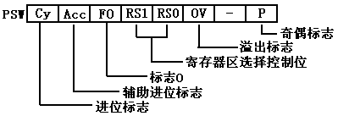
第7章 单片机的串行通信技术
方式2用于固定波特率的奇偶校验(单机通讯)或多机通讯
奇偶校验原理：
例如，发送数据为0x45（0100 0101B），其奇偶校验值P=1（奇数个1），将P→TB8，发送时可连同数据0x45一起发出。接收端可自动将其可编程位放入RB8中。
只要将待测数据送入Acc即可由硬件求出奇偶校验值（使P赋值），再与RB8进行比较便可判断收发过程是否有误。

Slide 6
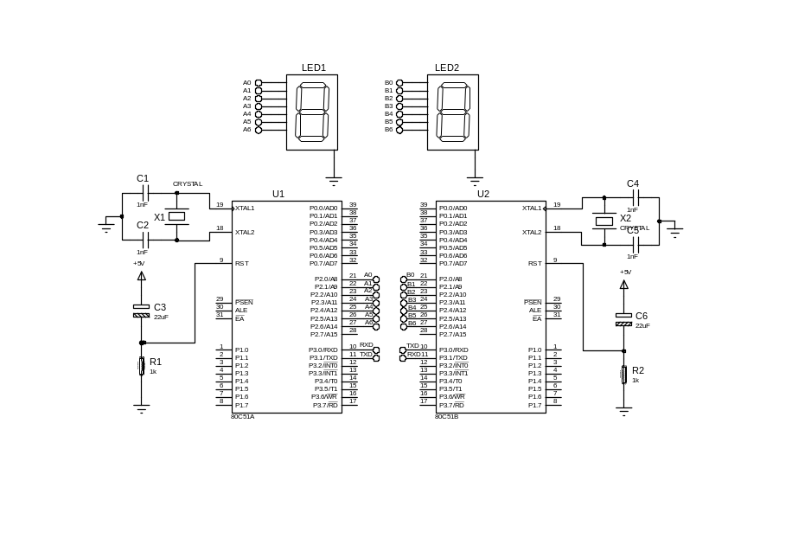
第7章 单片机的串行通信技术
实例3 采用实例2的双机通信电路，晶振11.0592MHz，串口方
式2，通信时钟为0.3456Mb/s，两机分别显示收发数值，且进
行奇偶校验。
甲机在循环发送数据（0～F）的同时发送相应奇偶校验码；
乙机接收后先进行奇偶校验。若结果无误，则使返回的接收值中P=0，若结果有误，则使P=1。
甲机根据返回接收值中的可编程位做出发送新数据（RB8=0）或重发当前数据（RB8=1）的抉择。

Slide 7
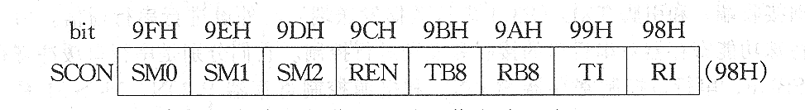
第7章 单片机的串行通信技术
程序分析：
① 对于晶振11.0592MHz，0.3456Mb/s的通信时钟相当于1/32晶振频率→PCON= 0x80（波特率加倍）；串口方式2，允许接收，不是多机通信→SCON = 0x90。
② 将数据存入累加器Acc，可获得奇偶标志位P值。发送时校验位写入TB8输出，接收时校验位从RB8读取。
1 0 0 1 0 0 0 0

Slide 8
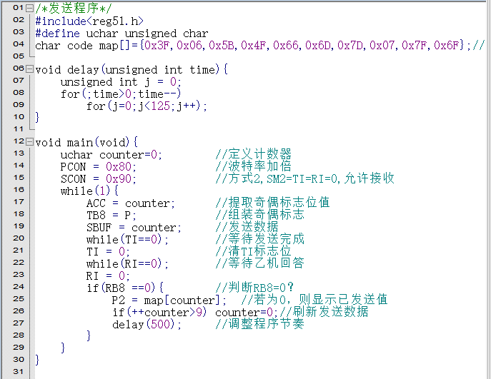
第7章 单片机的串行通信技术
实例3源程序
A机

Slide 9
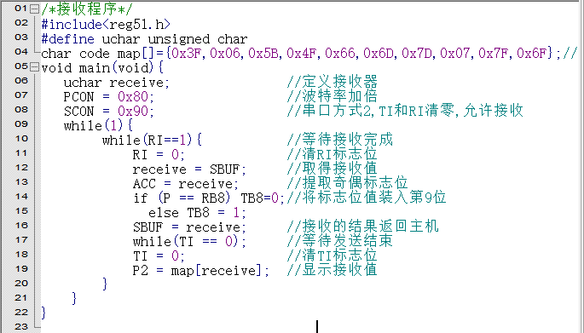
第7章 单片机的串行通信技术
实例3源程序
B机

Slide 10
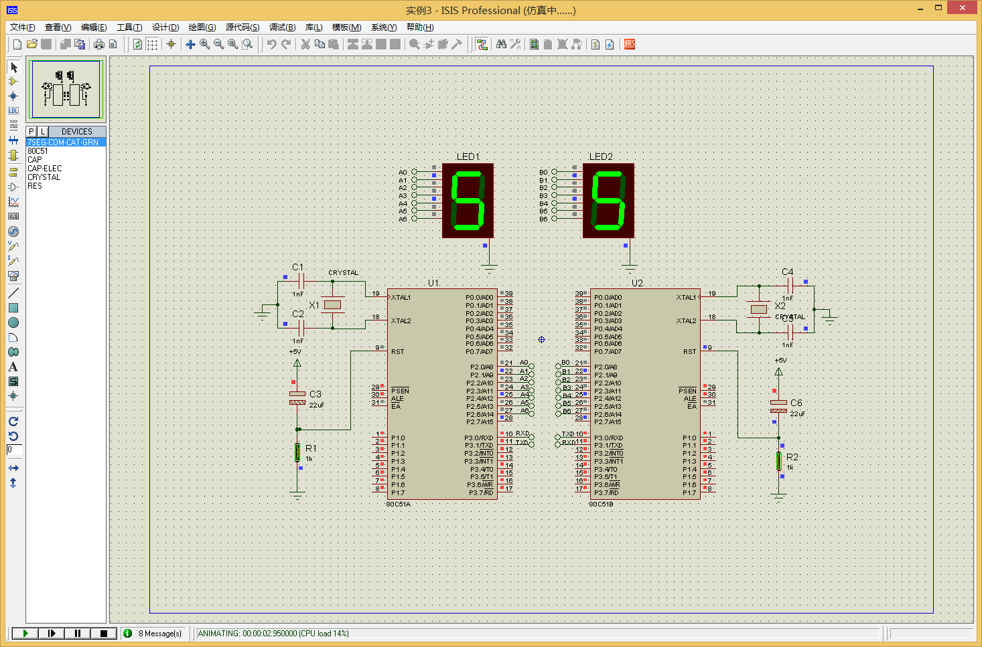
第7章 单片机的串行通信技术
实例3仿真运行效果
仿真结果表明，双机运行效果满足题意要求

